Slide 1

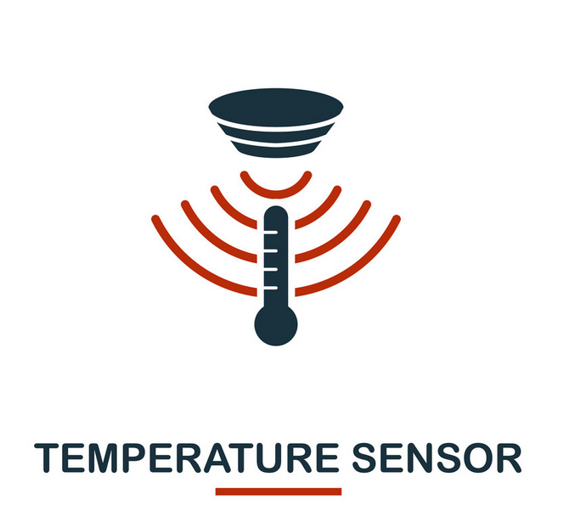

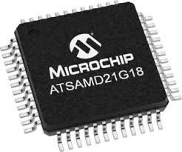
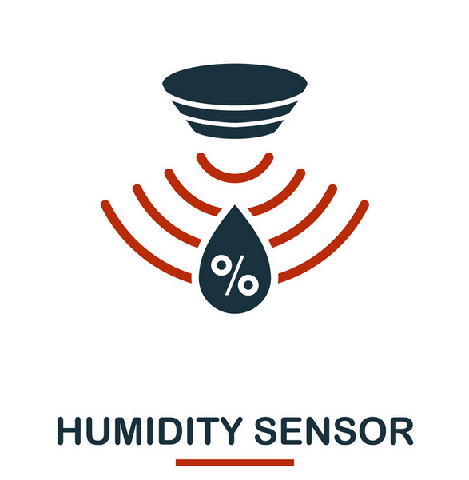
Air Quality Control Sensor 2
finale Presentatie

Slide 2
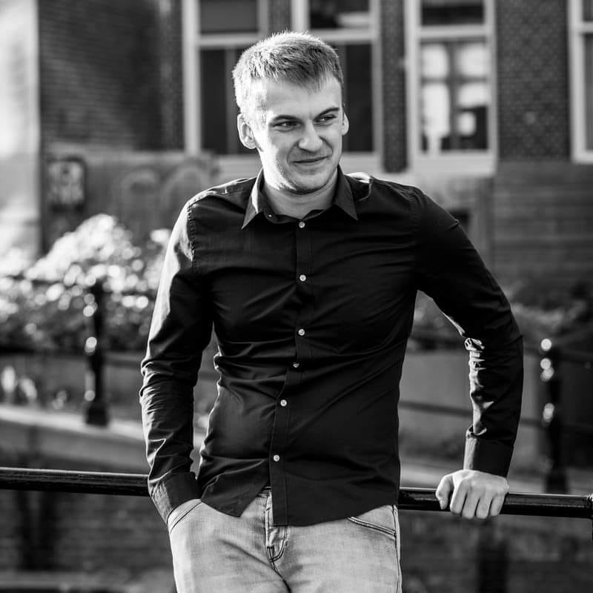
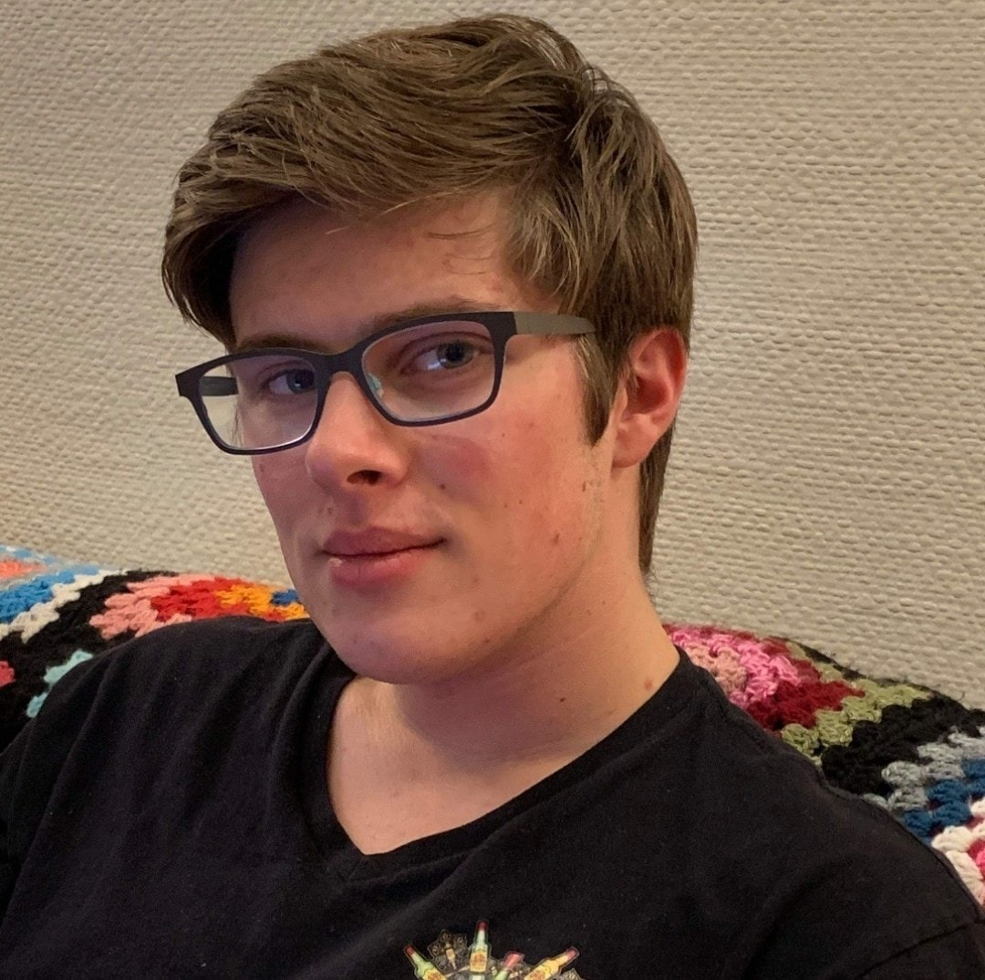

Introductie Teamleden
Keno Van Deuren
Jira
Testing
Hands On
Quinten Van Ginderen
Programming
Hands On
Vital Volckaerts
PCB Design
Testing
Programming

Slide 3

Wat is ons project?
The Port of Antwerp wil milieuvriendelijker worden
Hoeveelheid fijn stof over de haven in kaart brengen
LoRaWAN al uitgerold over de haven
Sensoren zijn nog niet aanwezig

Slide 4


Algemene Workflow
Uitlezen van sensoren
opsturen naar de back-end
weergeven in web applicatie

Slide 5
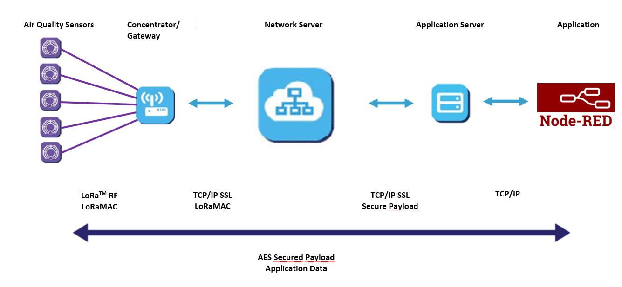

Slide 6
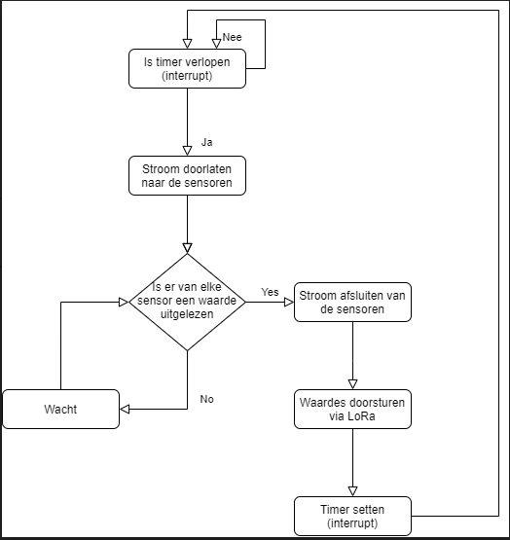
Flowchart

Slide 7
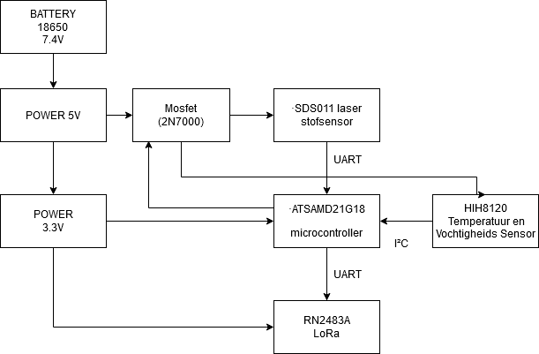
Blok-diagram

Slide 8
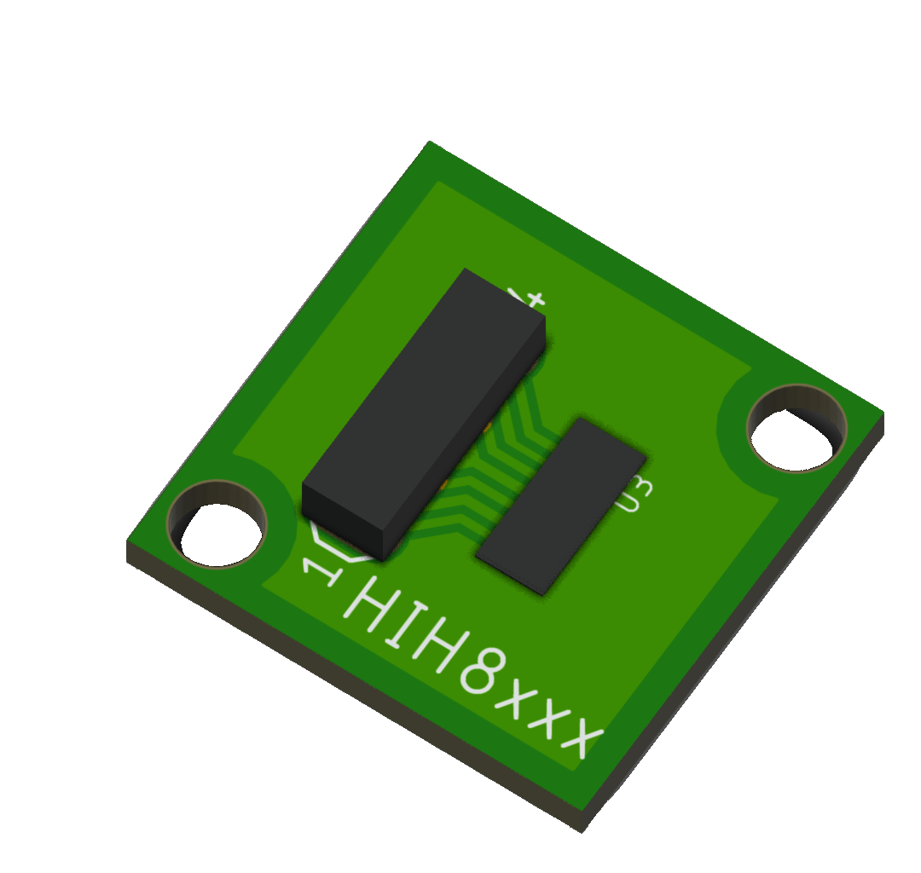
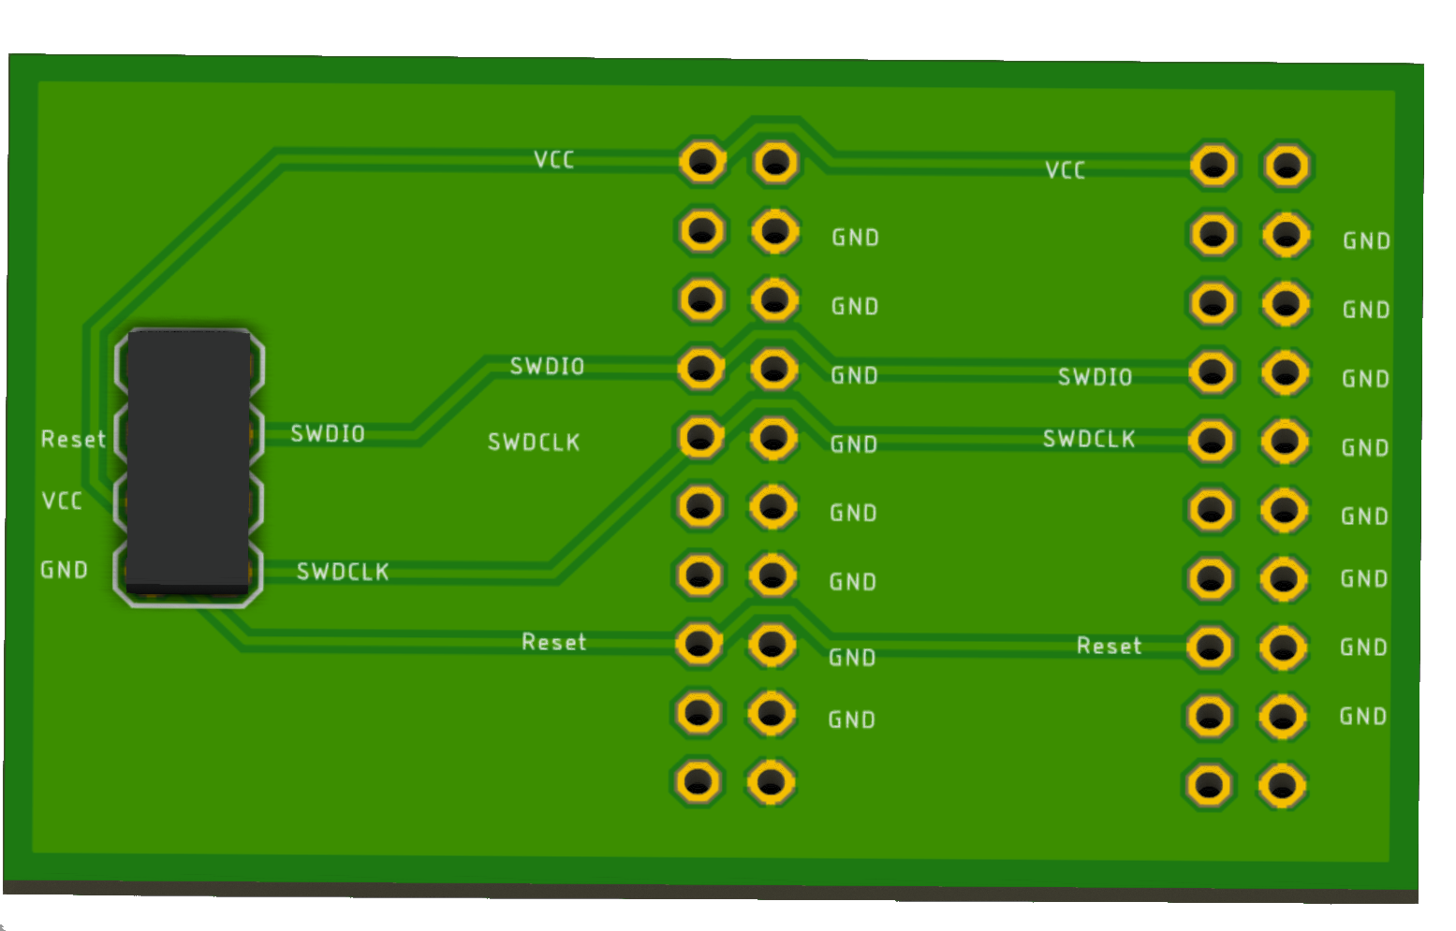
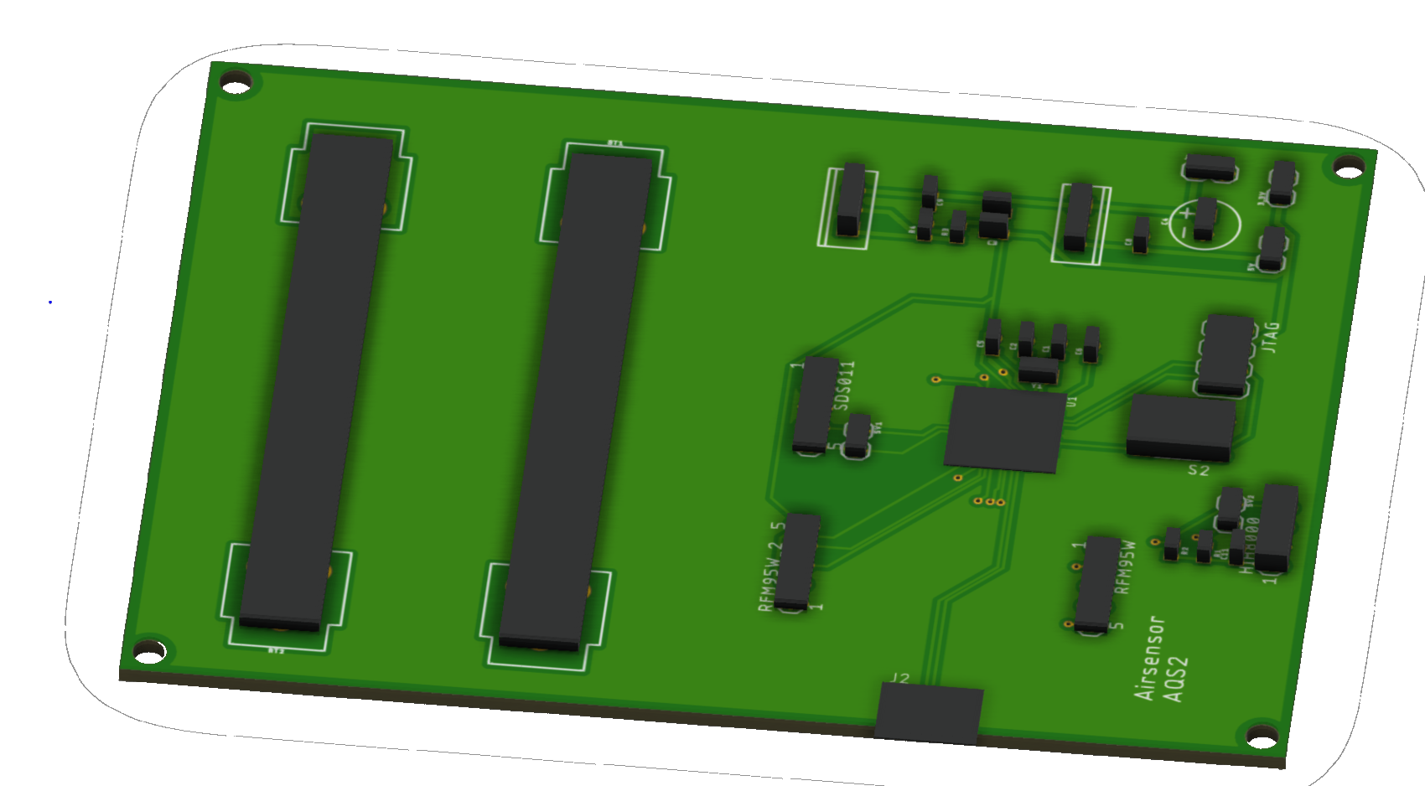
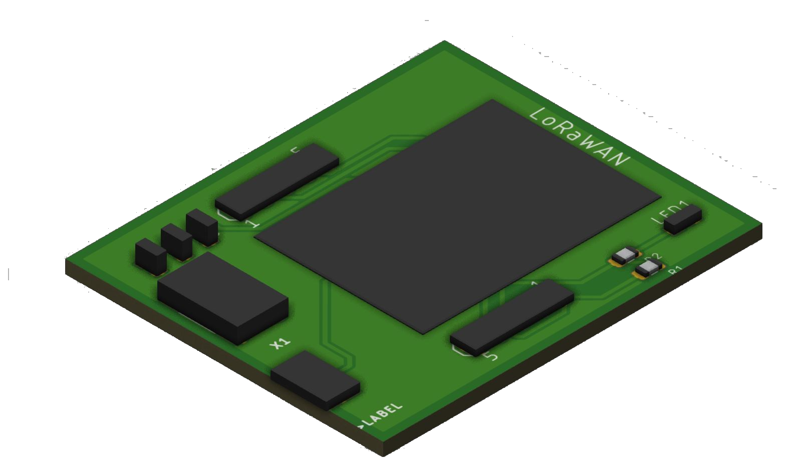
Hardware Versie 2
HIH8xxx
JTAG
ATSAMD21
LoRaWAN

Slide 9
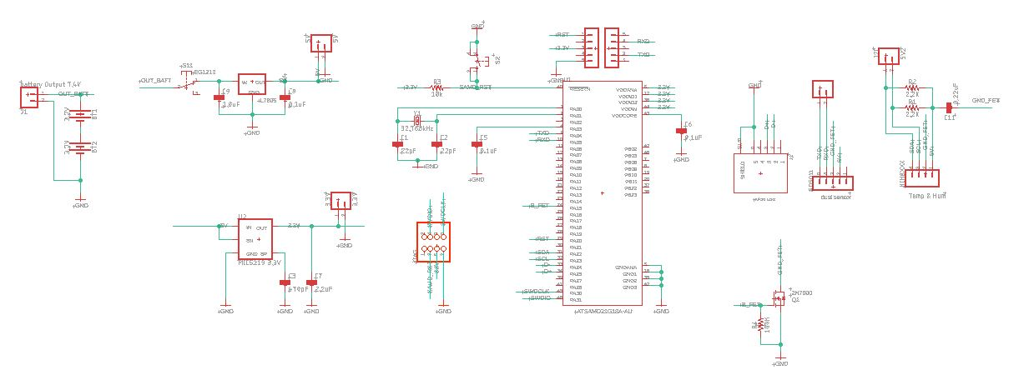
Hardware Schema AirSensor

Slide 10
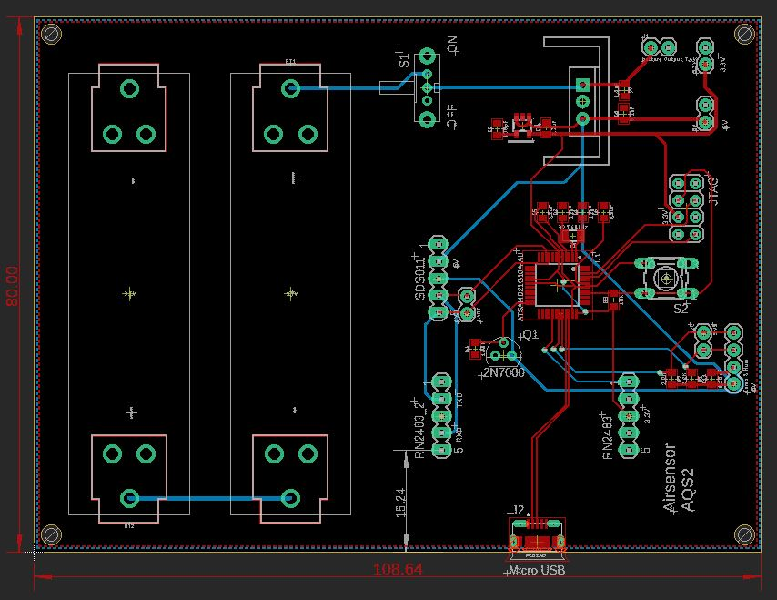
Hardware PCB AirSensor

Slide 11
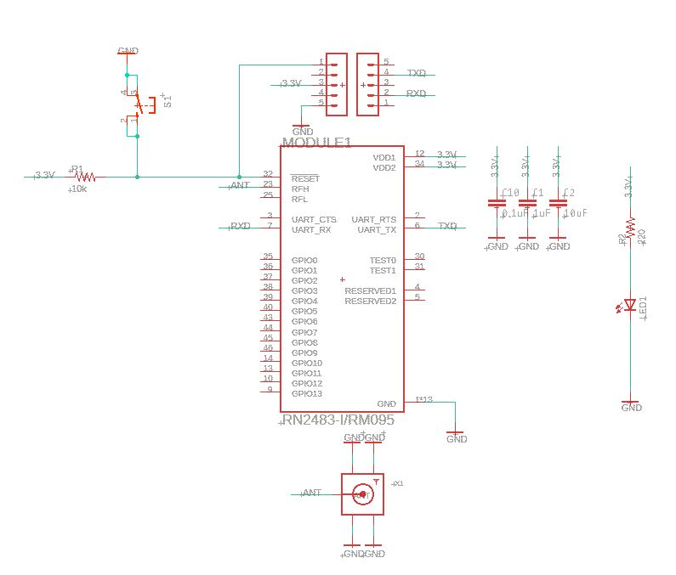
Hardware Schema LoRaWAN (RN2483A)

Slide 12
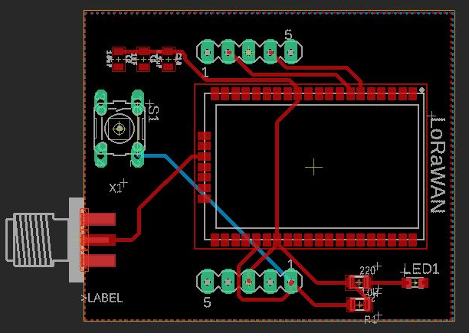
Hardware PCB LoRaWAN (RFM95)

Slide 13
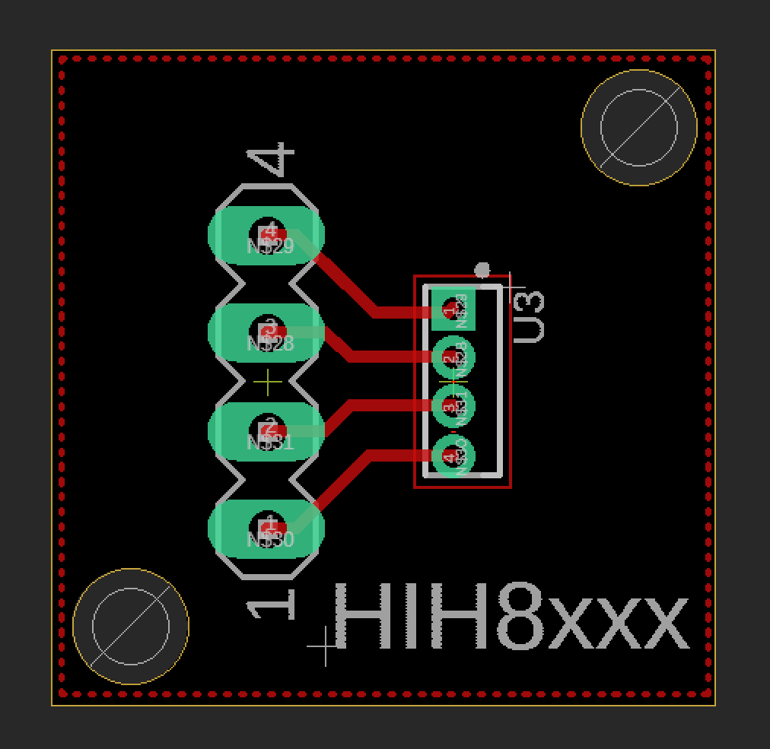
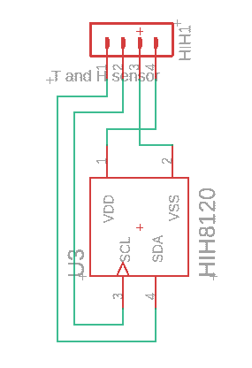
Hardware Schema/PCB HIH8xxx

Slide 14
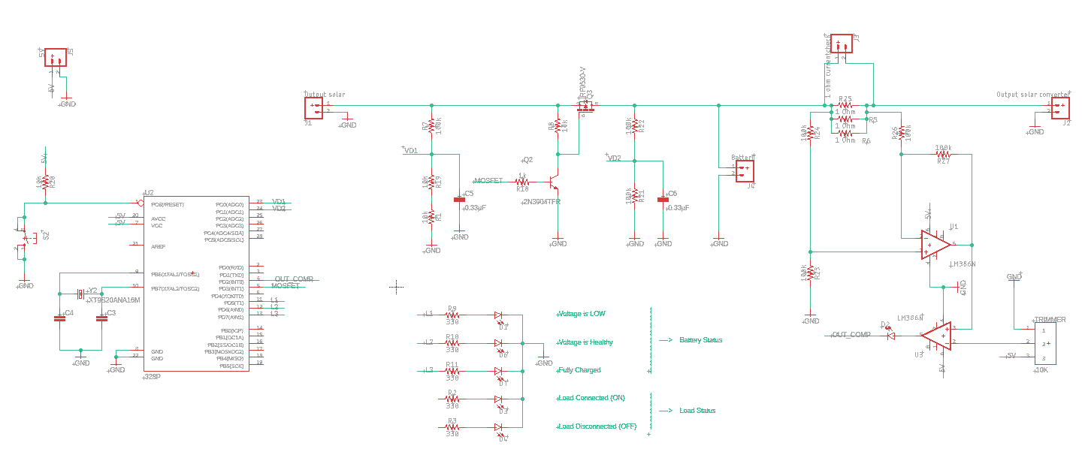
Hardware test fase Zonnepaneel

Slide 15
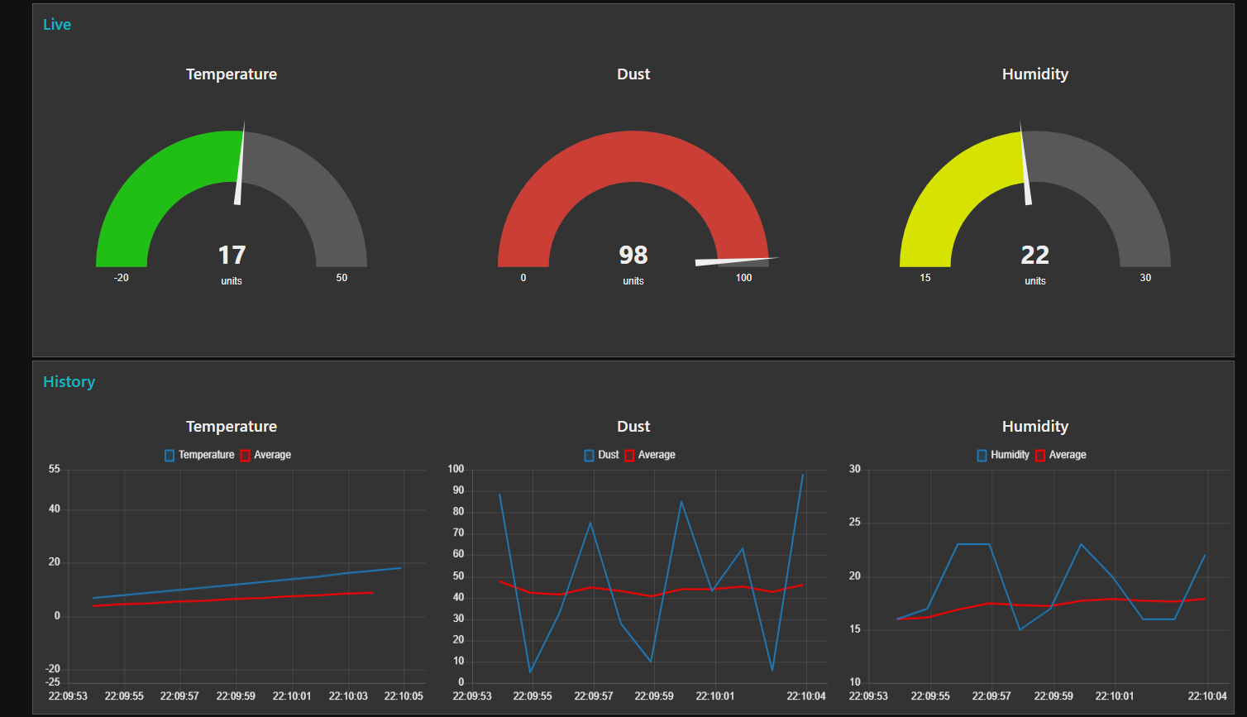
Frond-end
Node-Red application

Slide 16
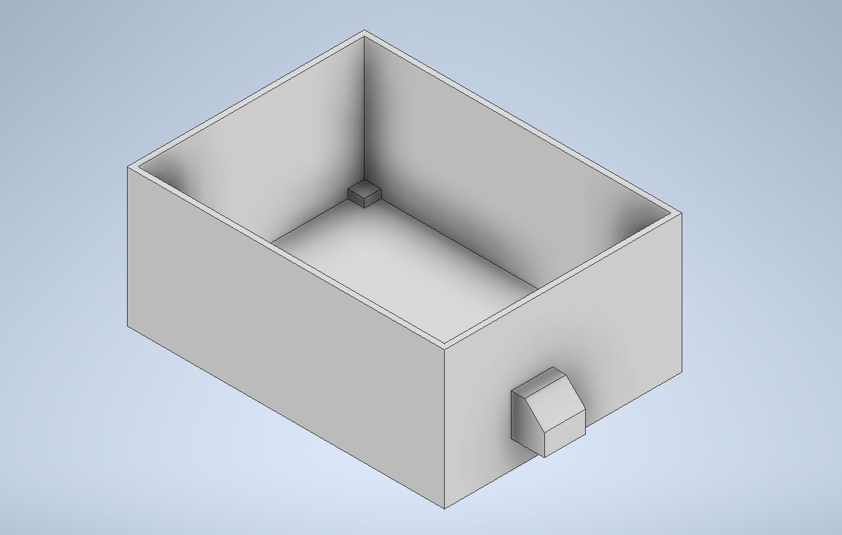
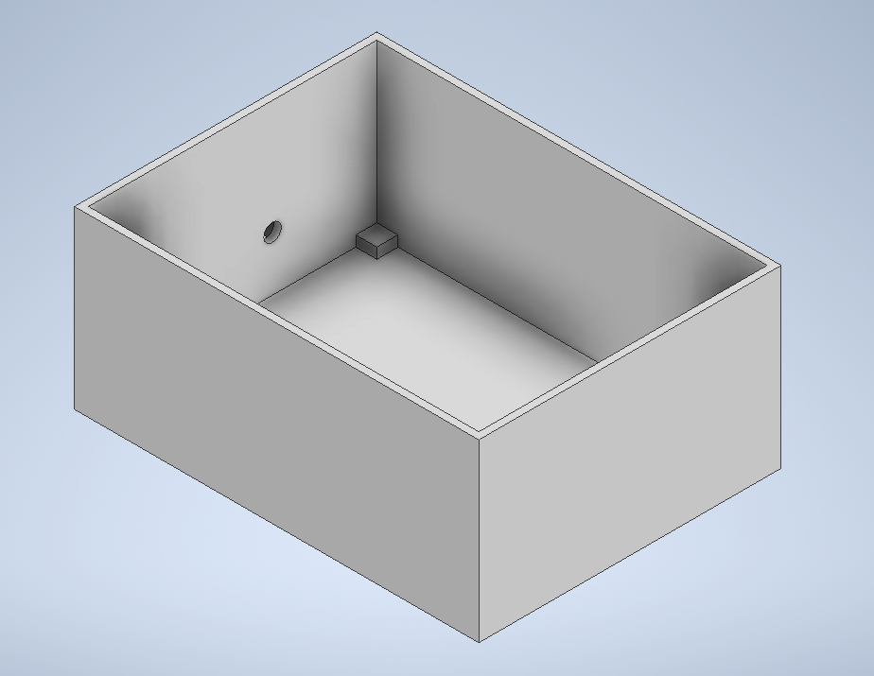
3D Print

Slide 17
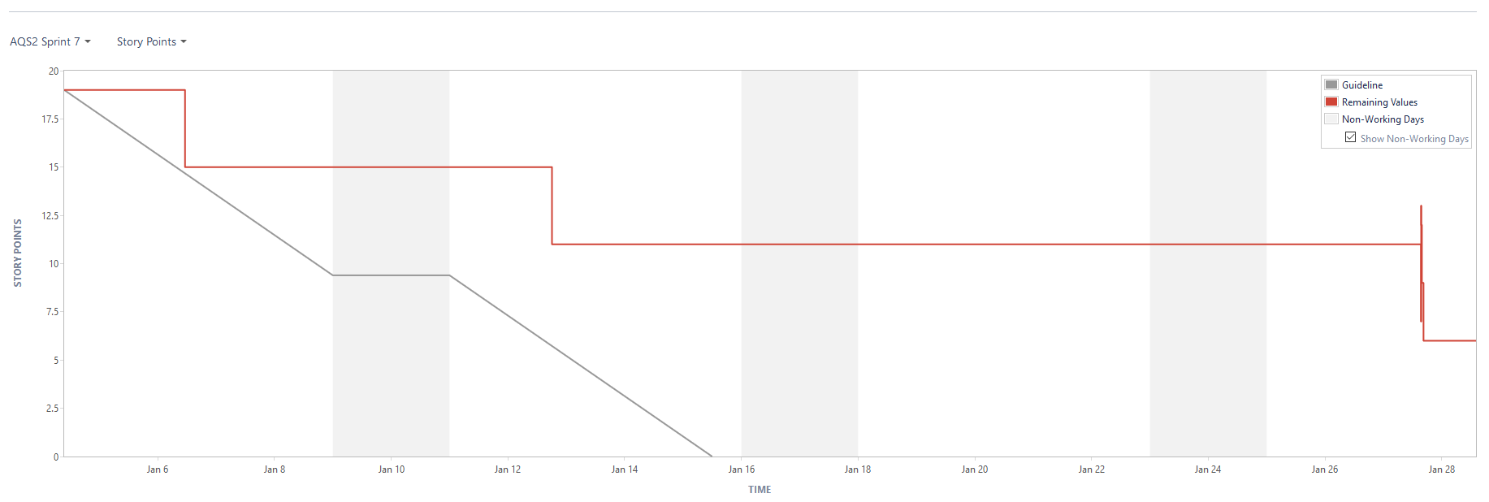
Burndown chart

Slide 18

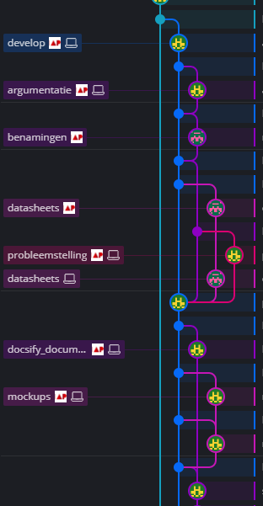
GitFlow
Master en Develop branch
Branch op Develop per jira-issue
Na elke sprint Develop => Master

Slide 19
reflectie

